Slide 1
Unit 8 Celebrating Me!
Georgia Plays Basketball
WWW.PPT818.COM

Slide 2
Preview
Georgia
Greece
nobody
return
Greek
junior
continue
乔治亚（人名）
希腊（地名）
没有人（pron.）
返回；回应（v.&n.）
希腊（人）的（adj.）
希腊人（n.）
初级(的);儿童(的)(adj.&n.)
继续;延续（v.）

Slide 4
Think About It!
Do you have basketball teams in your school?
What makes you unique in your class?

Slide 5
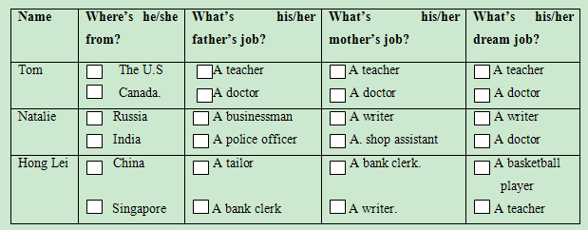
Let’s Do It!
Listen to the passage and tick the correct answers.

Slide 6
language points
(1) My family comes form Greece.我来自希腊。
★come from 意为“来自”，相当于be from.
He comes from Hunan.= He is from Hunan.
他来自湖南。
Li Yan is my best friend. She comes ________ a small village.
A. on B. with C. of D. from
D

Slide 7
(2)Nobody else in my school comes from Greece!在我的学校里没有其他的人来自希腊！
① nobody复合不定代词，意“没有人”，相当于no one, 它只可指人。nobody作主语时，谓语动词用单数形式。
There was nobody in the room. 房间里没有人。
Nobody knows about it.没有人了解这件事。

Slide 8
②else此处用作形容词，意为“别的；其他的”。它还可作副词，意为“另外，其他”。
★⒈ else用在something, anything, somebody, anybody, nobody, everything等 不定代词的后面。
例：
Do you want someone else to help you?
你想让别人来帮助你吗？
I don’t have anything else to do.
我没有其他的事情可做。

Slide 9
②else此处用作形容词，意为“别的；其他的”。它还可作副词，意为“另外，其他”。
★⒉ else用在what, who等疑问代词或little, much, all等代词的后面（但不能用于which之后）。
例：
What else would you like?
你还想要点儿别的什么东西吗？
There is little else you can do to improve yourself.
你几乎没什么其他能做的来提高自己。

Slide 10
②else此处用作形容词，意为“别的；其他的”。它还可作副词，意为“另外，其他”。
★⒊用在when, where, why, how等疑问副词的后面。
例：
Where else did you go ?
你还去过别的什么地方吗？
When else did you see him？
你还在什么时候看见过他吗？

Slide 11
★辨析else与other
两者都可用作形容词，作定语，表示“其他的”。其用法上的不同如下：

Slide 12
(3) I’ve been in Canada for seven and a half years.我在加拿大已有7年半了。
★seven and a half years意为 “7年半”，相当于seven years and half。英语中，如果要表达“……半”时，有两种方法，即：
1. “基数词+and +a half+名词复数”
2. “基数词+名词复数+ and + a half（当基数词为one时，名词用单数）”

Slide 13
两个半小时：
two and a half hours
two hours and a half
4.5千克：
four and a half kilos
four kilos and a half

Slide 14
(4)But she sometimes returns to Greece to play for the Greek National Basketball Team. 但有时她返回希腊为希腊国家篮球队打球。
★return此处用作不及物动词，意为“返回”，相当于go/get back. 表示“返回某地”用return to……。
Mr. White will return to London net week.
怀特先生下周要回伦敦。
He returned to school at 9:00 last night.
他是昨晚9点回到学校的。

Slide 15
【拓展】
return还可以用作“及物动词”，意为“归还”，相当于give…back.
If you haven’t brought your ruler, you can use mine. But please return it soon.
如果你没带尺子，你可以用我的，但请尽快归还。

Slide 16
(5) A player on my team passed me the ball. 我的一个队友把球传给了我。
★on是介词，此处有“包含在内”的含意，意为“有（团体或队）中；在（名单）上”
Whose team are you on? 你参加谁的球队？
There was no steak on the menu. 菜单上没有牛排。

Slide 17
(6) We lost only two games. 我们仅输了两场比赛。
lose (lost, lost) 此处作及物动词，意为“输”，与win相对。lose后一般接比赛、考试等名词作宾语。
We were very sad because we lost the game.
我们很难过，因为我们输了那场比赛。
【拓展】
lose还可表示“失去；丢失”。
The man lost a leg in the accident.
那个男人在事故中失去了一条腿。
I’ve lost the keys of my car. 我的汽车钥匙丢了。

Slide 18
(7) Once, we played against a team from another city.
有一次，我们与来自另一个城市的篮球队比赛。
★against介词，意为“反对；与……相反”，常与play, fight, protect等动词连用。play against表示“与……进行比赛/对抗”。
We often play against football teams from other schools.
我们经常与来自其他学校的足球队比赛。
Are you against the plan?
你反对这个计划吗？

Slide 19
1. Review words and expressions.
2. Finish the exercises.

